Slide 1
Телеграм бот для распределения отпусков
Разработали: Доронин М.А., Мельников Д.Ю, Решетников А.А., Шныренков С.А., Шубин В.Д.

Slide 2
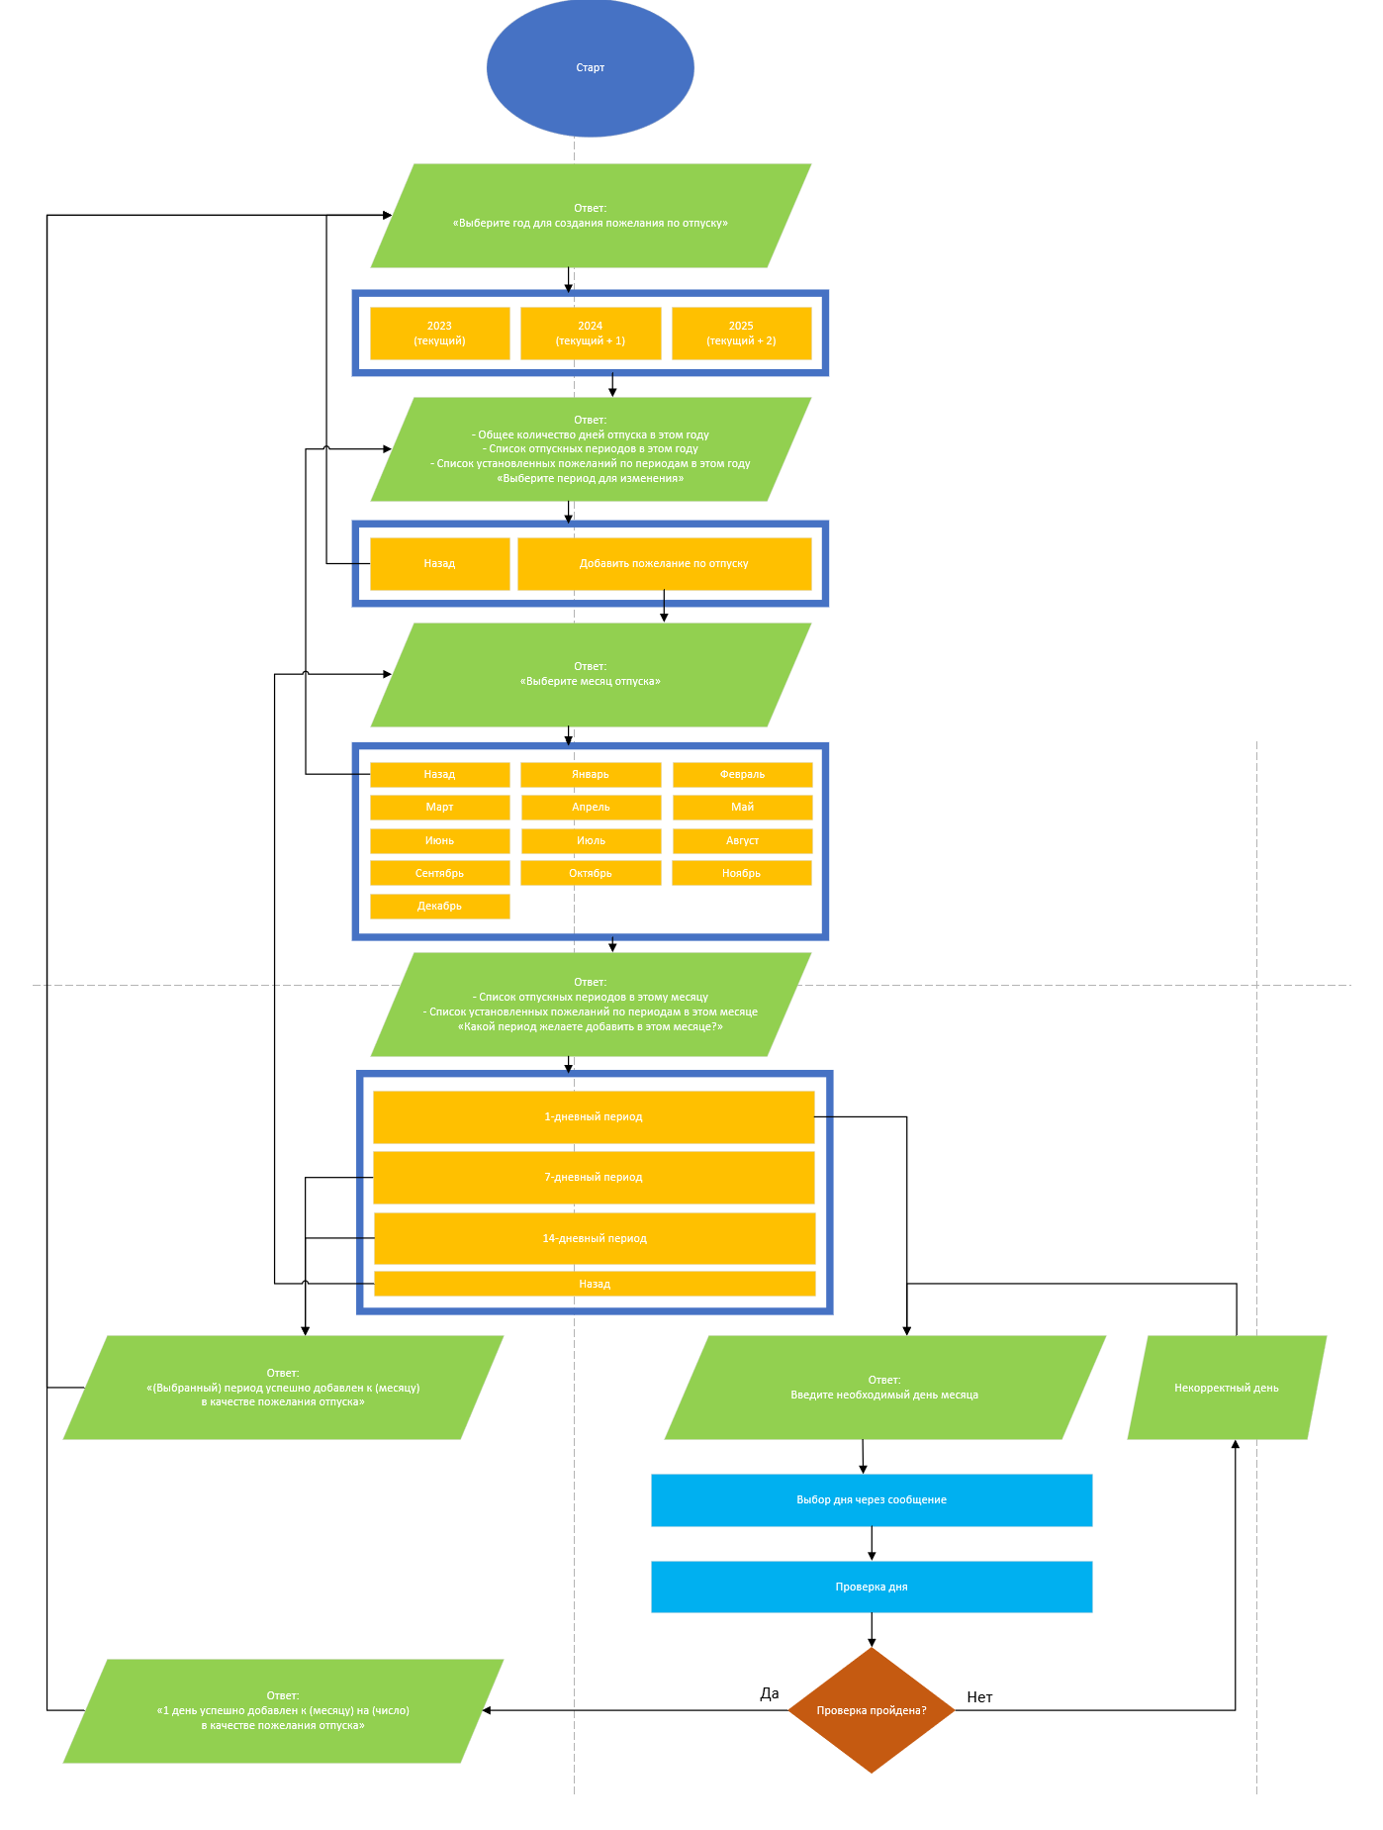
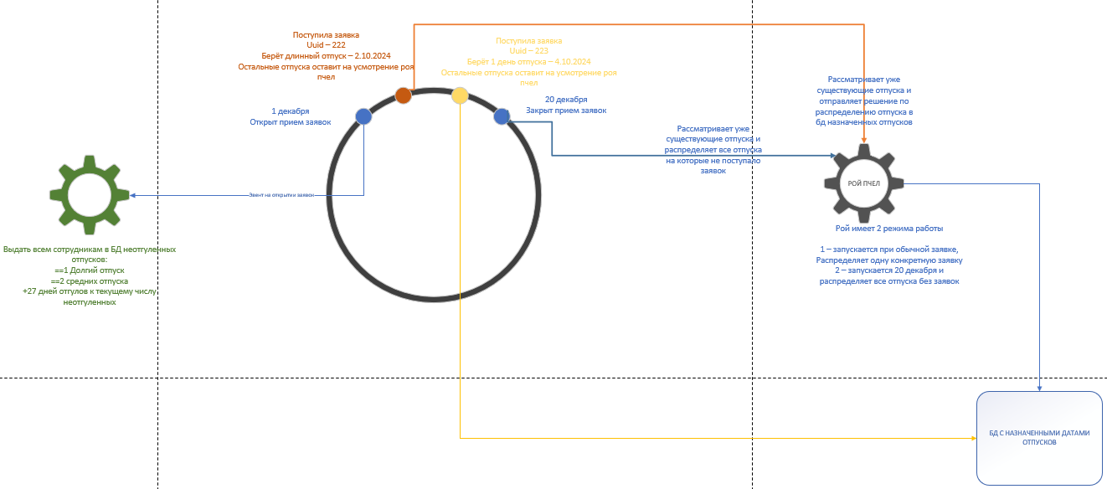
Постановка задачи, схемы.
В первые дни работы над проектом, мы проанализировали то, что от нас требуется. Затем свои мысли нам предстояло визуализировать, чтобы не потерять ничего из виду в дальнейшем.

Slide 3


Начало разработки
Перед тем как что-либо разрабатывать, нам нужно было договориться о том, какие конкретно технологии мы планируем использовать. Хоть Python в любой точке мира - Python, у него существуют разные версии. Мы выбрали последнюю (3.11). Версию aiogram выбрали 2, хоть изначально планировалась версия 3. Было решено не рисковать пользоваться незаконченным продуктом.

Slide 4
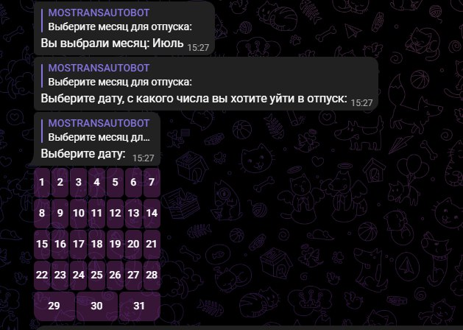
Первые строки кода
Прочитав документацию по aiogram версии 2, у нас получилось создать бота, выводящего сообщения с кнопками для выбора дат отпусков.

Slide 5
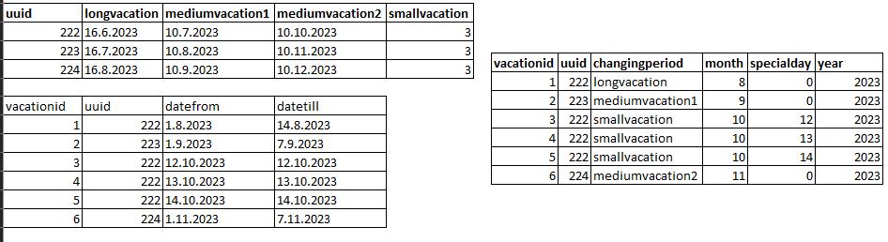
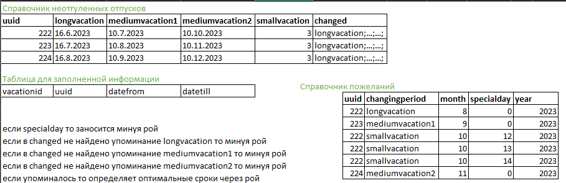
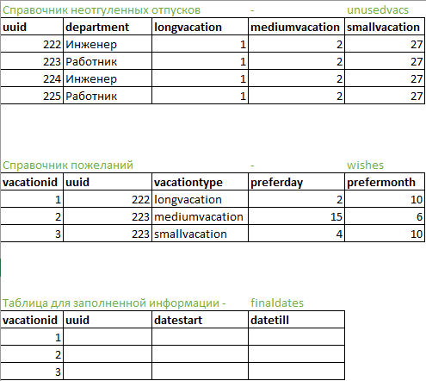
База данных
Закончив визуальную часть бота, мы приступили к созданию базы данных. Первые три макета БД были нарисованы в Excel для наглядности. После того как мы пришли к согласию в том, как будет работать наш бот, мы сделали финальный вариант в виде настоящей БД на Postgre.

Slide 6
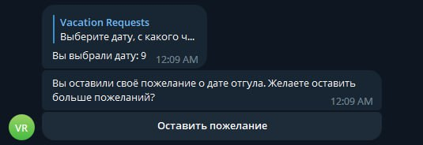
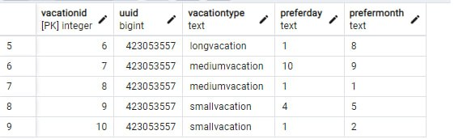
Ввод данных
База данных готова, и мы начали пробовать создать простейшие взаимодействия между БД и нашим кодом. Вскоре был готов функционал внесения пожеланий о будущем отгуле.

Slide 7
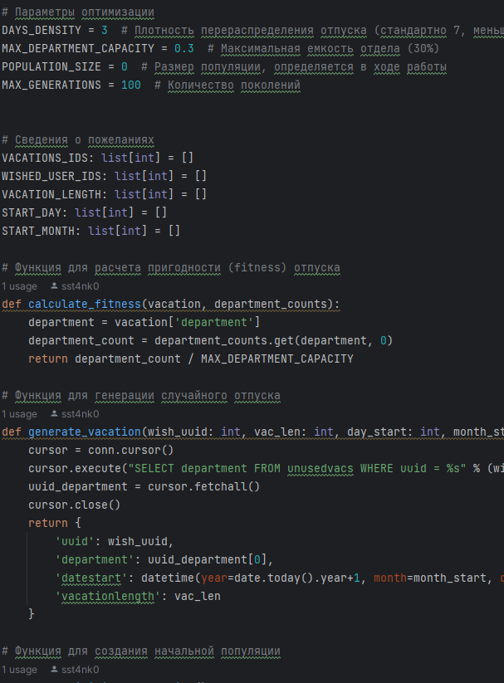
Алгоритм роя пчёл
Добавив административный функционал в бота и устранив все недочёты - настало время создать алгоритм для определения оптимальных дат под каждый отпуск с учётом отделения работника. Спустя некоторое время, мы добились ожидаемого результата.

Slide 8

Конец
Показывать всегда лучше, чем рассказывать. Поэтому предлагаем вам лично испытать бота отсканировав QR код, или найдя бота по имени.
Если бот отказывается работать с вами, введите /iamanewemployee2023 Инженер Эта команда сделает вас работником организации и назначит вам отдел - Инженер. Вместо "Инженер" можно ввести "Работник".
https://t.me/vacationreq_bot

